Slide 1
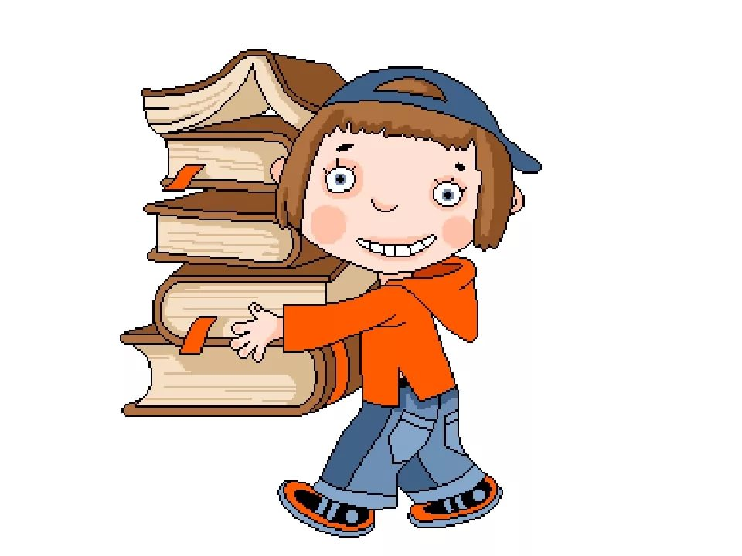
«Жас келсе, іске»

Slide 2
Сайыс кезеңдері:
І «Таныстыру»
ІІ «Блиц сұрақтар»
ІІІ «Кім тапқыр»
ІV «Ол кім?»

Slide 3
Таныстыру

Slide 4
1 топ
1.ҚР мемлекеттік әнұранының авторлары –
2.Домбырада – жетеу, сырнайда – алтау, қобызда бесеу. Бұл не?
3.Оны тек сындырғаннан кейін қолданса болады. Бұл не?
4.1 бұқа 5 литр сүт беретін болса, 5 бұқа қанша литр сүт береді?
5.Ол тіпті пілденде үлкен бола алады бірақ салмағы жоқ. Ол не ?

Slide 5
2 топ
1.Заң бойынша бала деп кімді атайды?
2.Тәуелсіз Қазақстанның тұңғыш Ата Заңы қашан қабылданды?
3.ҚР Мемлекеттің туының авторы?
4. Үш ғайып:
5.Теңізде қандай тас болмайды?

Slide 6
3-топ
1.Отанға деген сүйіспеншілік дегеніміз?
2.ҚР «Баланың құқықтары туралы» заң қашан қабылданды?
3.Үш қадірлі:
4.Қызыл теңізге ақ орамал салса не болады?
Үш қадірсіз:
5.Адам тамақ пісірерде ең бірінші қазанға не салады?

Slide 7
4 топ
1.Өз тағдырыңды өзің шешудің тарихи мүмкіндігі ­
2.Бала құқығы туралы Конвенцияға Қазақстан Президенті қай жылы қол қойды?
3.1-маусым-
4.Үш көз:
5.Лимонның жартысы неге ұқсайды?

Slide 8
«Кім тапқыр?»
1-топ

Slide 9
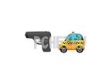
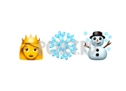
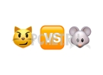
2-топ

Slide 10
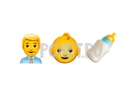
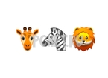
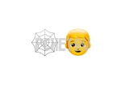
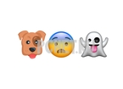
3-топ

Slide 11
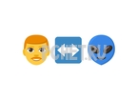
4-топ

Slide 12
«Ол кім?»

